Slide 1





GENERADOR
DE REPORTES DE RED CON PYTHON

Slide 2



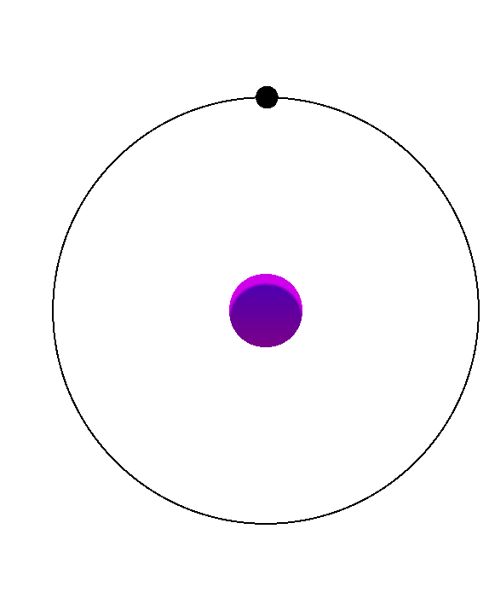

INTRODUCCION
En el entorno digital, las redes son esenciales para conectar personas y sistemas. Sin embargo, problemas como alta latencia o fallos inesperados afectan tanto la experiencia del usuario como la continuidad operativa.
Este proyecto ofrece una herramienta automatizada que utiliza aprendizaje automático para monitorear y analizar redes, generando informes detallados y visuales.
“RPA: Generador de informes” - Automatización para crear y enviar reportes basados en datos de Excel.
ANTECEDENTES
“RPA para la automatización de la gestión administrativa en el área de finanzas de Seidor

Slide 3
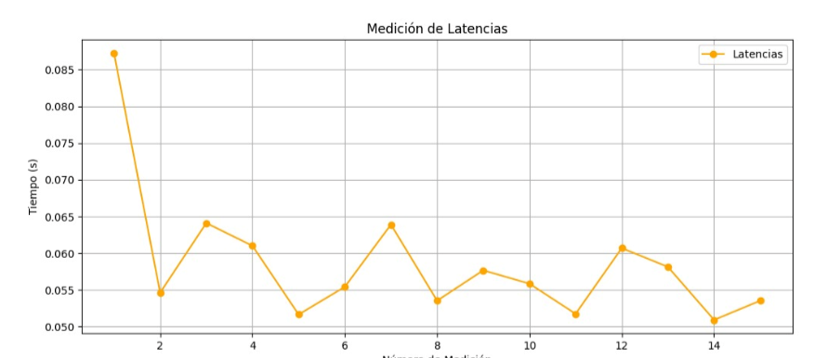

Medir y analizar el rendimiento de la red en tiempo real utilizando métricas clave como la latencia y el ancho de banda.
Automatizar la recolección y análisis de datos para mejorar la eficiencia en la gestión de redes.
OBJETIVOS
pruebas de latencia utilizando el comando ping.
Analizar los datos recolectados empleando técnicas de aprendizaje automático.
Generar informes estructurados en formato CSV.
Permitir el seguimiento de pruebas y la identificación de problemas en la red.

Slide 4








6
9
11
13
REVISION DEL UML
MODULO DEL PROCESAMIENTO DE DATOS
IMPLEMENTACION DE INTELIGENCIA ARTIFICIAL
PRUEBAS AUTOMATIZADAS
¿CÓMO SE DESARROLLÓ?
14
DOCUMENTACION Y ENTREGA
7
10
12
DESPLIEGUE DEL PROGRAMA AL SITIO WEB
OPTIMIZACION DEL CODIGO Y MEJORA DEL FRONTEND
MODULO DE RECOLECCION DE DATOS

Slide 5
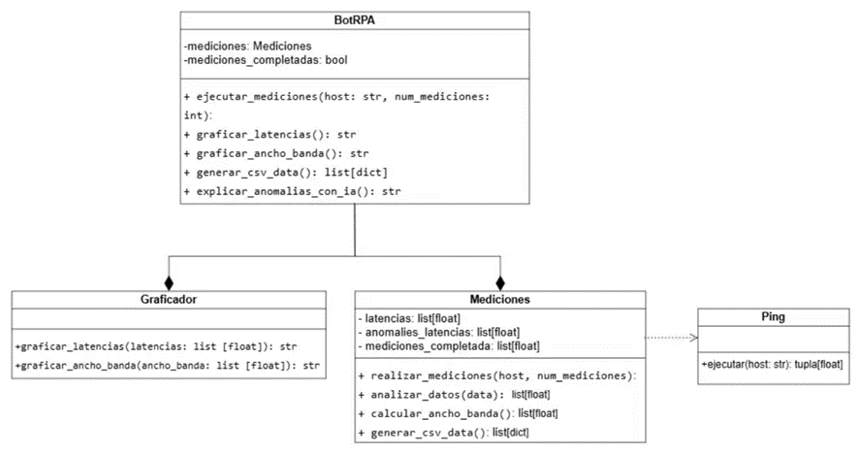

Slide 6

INTEGRACION
CON FLASK
Rutas en Flask (@app.route)
1.Ruta /
2.Ruta /iniciar_mediciones
3.Ruta /obtener_resultados
4.Ruta /explicar_anomalias

Slide 7
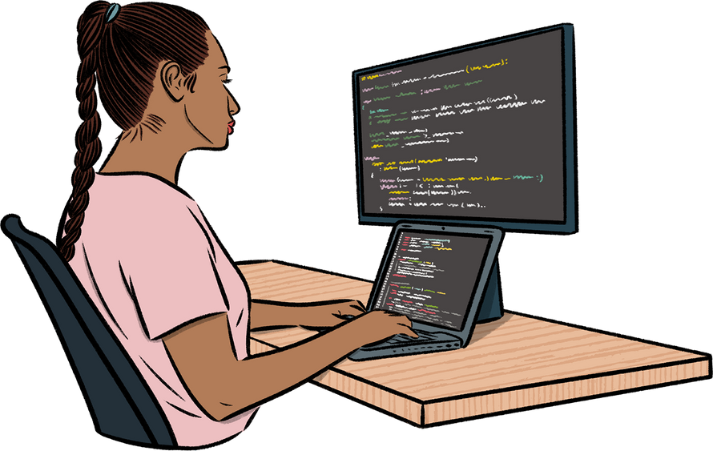
JUSTIFICACIÓN DE
LAS DECISIONES DEL DISEÑO
·Uso del paradigma POO (Programación Orientada a Objetos):
El código está estructurado de manera modular mediante clases y métodos independientes. Esto facilita la reutilización y extensión del código de manera eficiente. Al incorporar el modelo IsolationForest y la integración de OpenAI, el sistema se mantiene flexible, permitiendo agregar nuevas funcionalidades, como nuevas métricas o algoritmos de análisis sin alterar el flujo principal del programa. Esta modularidad es clave para escalar el sistema o adaptarlo a diferentes tipos de monitoreo.

Slide 8

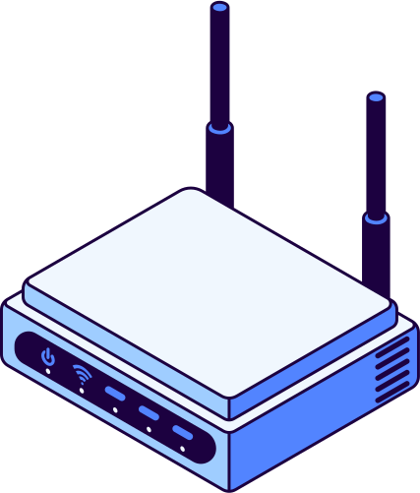




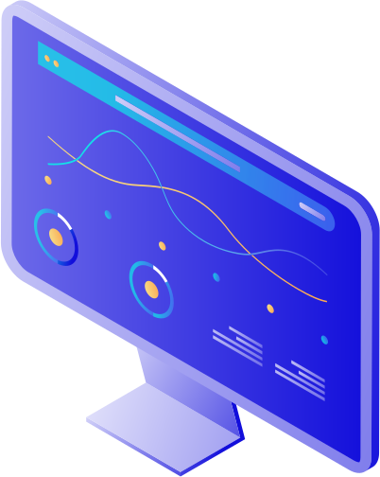






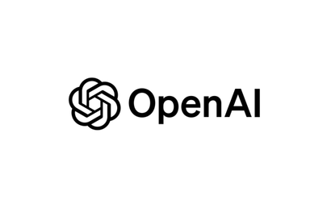
USO DE
BIBLIOTECAS

Slide 9
Liceria Tech
CONCLUSIONES
Al iniciar este proyecto nos causó curiosidad como es que algunos parámetros como la latencia o el ancho de banda pueden ser medidos, y ahí fue donde nació la problemática de ¿cómo hacerlo?
Es por eso que nos trazamos los objetivos de crear un programa que haga mediciones de red en python y a su vez que detecte las anomalías usando inteligencia artificial brindada por OpenAI, para posteriormente adjuntarlo en una tabla.
Luego de lograr el objetivo propuesto concluímos que es posible expandir el programa e incluso mejorarlo aún más para lo cual invito a todas las personas a intentarlo.
Uno de los hallazgos que tuvimos fue la combinación de Flask y Python lo cual nos permitió crear un entorno web más amigable y optimizado ideal para entornos de control en tiempo real.

Slide 10
THANK YOU!

